Slide 1
Introduction to the Course and Top Management Commitment
Safety Training for New Recruits
Module TCG 1.1

Slide 2
Einführung zum Integrationskurs und Engagement des Top-Managements
H3SE-Integrationskit
Modul TCG 1.1

Slide 3
Ziele des Moduls
Am Ende dieses Moduls:
Sie werden das Ziel und die Absichten des Integrationskurses, an dem Sie teilnehmen werden, sowie den Ablauf der Integration verstanden haben.
Sie werden das Engagement des Top-Managements und seine H3SE-Vision (Hygiene/Gesundheit, Sicherheit, Gesellschaft und Umwelt) verstanden haben und werden es bzw. sie bezeugen können.
H3SE-Integrationskit – TCG 1.1 – Einführung und Engagement des Top-Managements – V2

Slide 4
Ihr Integrationskurs
Die Ziele Ihres Integrationskurses bestehen darin, sicherzustellen:
Dass alle Angestellten der Gruppe dieselben Grundkenntnisse und -kompetenzen bezüglich H3SE haben.
Dass diese Kenntnisse und Kompetenzen an den Posten angepasst sind, den Sie heute übernehmen.
Dass der H3SE-Wert wie ein Wesensmerkmal in Ihrer täglichen Arbeit verankert ist.
Am Ende der ersten Tage Ihres Kurses:
Verteilung eines H3SE-Passes, der als Nachweis über die Module gilt, an denen Sie teilgenommen haben: eine echte Arbeitserlaubnis für Total.
H3SE-Integrationskit – TCG 1.1 – Einführung und Engagement des Top-Managements – V2

Slide 5
Total in wenigen Worten
H3SE-Integrationskit – TCG 1.1 – Einführung und Engagement des Top-Managements – V2

Slide 6
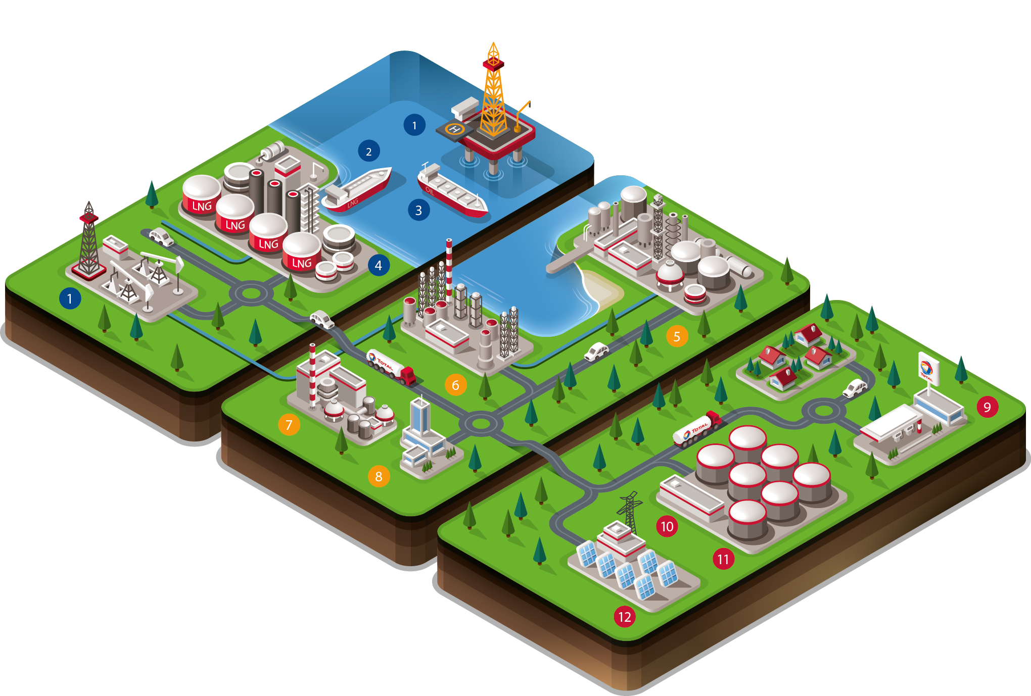
Total in wenigen Worten
VORHER
1
Mineralöl- und/oder Gasherstellung
2
METHAN
3
MINERALÖL
4
Verflüssigung/ Wiederverdampfung
RAFFINERIE-CHEMIE
5
Raffinerie
6
Petrochemische Fabrik
7
Spezialchemikalien
8
Handelsbüro
MARKETING UND SERVICES
9
Tankstelle
10
Schmiermittelfabrik
11
Mineralöllager
12
Solarmodule
H3SE-Integrationskit – TCG 1.1 – Einführung und Engagement des Top-Managements – V2

Slide 7
Total und H3SE
Die Herausforderungen:
Schutz von Personen, Umwelt und Gütern
Nachhaltigkeit unserer Aktivitäten
Der Wille:
Verletzungen vermeiden und die Risiken unserer Aktivitäten eindämmen
Die Auswirkung der Standorte auf die Umwelt (Wasser, Luft, Abfälle, Lärm, Gerüche und Ästhetik) reduzieren
Akteur des lokalen Lebens sein und die Erwartungen der Interessengruppen erfüllen
Seine Mitarbeiter schützen
H3SE-Integrationskit – TCG 1.1 – Einführung und Engagement des Top-Managements – V2

Slide 8
Was ist H3SE?
Hygiene/Gesundheit: Schutz der Gesundheit der Mitarbeiter und Bevölkerungen
Sicherheit: Schutz der Mitarbeiter und der Anlagen vor den Risiken, die mit unseren Aktivitäten zusammenhängen
Sicherheit: Schutz gegenüber Ereignissen außerhalb der Gruppe (Politik, Geopolitik, Kriminalität etc.)
Gesellschaft: Respekt der Interessengruppen
Umwelt: Schutz vor Umweltverschmutzung jeglicher Art
H3SE-Integrationskit – TCG 1.1 – Einführung und Engagement des Top-Managements – V2

Slide 9
Beispiele für H3SE-Risiken
Hygiene/Gesundheit: Für die Gesundheit gefährliche Produkte oder schwere Lasten, die die physische Sicherheit beeinträchtigen können
Sicherheit: Kohlenwasserstoffexplosion oder -brand
Sicherheit: politische Instabilitäten oder terroristische Risiken
Gesellschaft: Risiken für die Anwohner unserer Anlagen
Umwelt: Verschmutzung des Wassers oder der Böden durch Kohlenwasserstoffleckagen
H3SE-Integrationskit – TCG 1.1 – Einführung und Engagement des Top-Managements – V2

Slide 10
4 vordefinierte Kurse in 3 Phasen
H3SE
Total-Gruppe
Gemeinsame Grundlage der Gruppe
(Tronc Commun Groupe, TCG)
H3SE
in meiner Filiale
Gemeinsame Grundlage Aktivität Standort
(Tronc Commun Activité Site, TCAS)
H3SE
von meinem Posten
Technische oder nicht technische gemeinsame Grundlage
(Tronc Commun Technique, TCT, oder Non Technique, TCNT)
Kurs 1 – Support-Mitarbeiter und nicht technisches operatives Personal (5 Tage)
Tag 1 und 2
Kurs 2 – Support-Mitarbeiter Vorgänge (10 Tage)
Kurs 3 – Operatives Personal Industriestandorte (20 Tage)
Kurs 4 – Tankwarte, Fahrer, vielseitig einsetzbares Betriebspersonal (9 Tage)
Pass
3 bis 6 Monate
Die Kurse beginnen mit der Einstellung. Der neue Mitarbeiter hat 3 bis 6 Monate, um seinen Kurs abzuschließen.
Tag 1: HSE mit N+1, mindestens Charta + HSE-Engagement + E-Learning ROR + vor Ort + andere TCG-Themen.
Alle Neueinsteiger in der Gruppe mit unbefristetem Vertrag. Mitarbeiter mit befristetem Vertrag und Mitarbeiter entsprechend Entscheidung der Filiale.
H3SE-Integrationskit – TCG 1.1 – Einführung und Engagement des Top-Managements – V2

Slide 11
Botschaft von Patrick Pouyanné – Vorstandsvorsitzender der Gruppe
PP-Video
H3SE-Integrationskit – TCG 1.1 – Einführung und Engagement des Top-Managements – V2

Slide 12
DAS ENGAGEMENT VON PATRICK POUYANNÉ
Welche sind für Sie die Schlüsselwörter, die Hauptideen dieses Videos?
Was beeindruckt oder überrascht Sie am meisten von dem, was Patrick Pouyanné sagt?
Wie könnte man sein Engagement im Hinblick auf H3SE zusammenfassen?
H3SE-Integrationskit – TCG 1.1 – Einführung und Engagement des Top-Managements – V2

Slide 13
Ende des ersten Moduls

Slide 14
Kurs 1 – Support-Mitarbeiter und nicht technisches operatives Personal (4,5 Tage Präsenzschulung plus 5 Tage Schulung/Praxis in den 3 Monaten)
Allgemeine gemeinsame Grundlage (3 Tage)
Die Vision der Gruppe Video des CEO Engagement des Managements HSE = ein Total-Wert Die HSEQ-Charta Die gesellschaftliche Verantwortung Zugehörigkeitsstolz und große weltweite Herausforderungen | Die Risiken (Fortsetzung) Sicherheit Personen und Anlagen Hygiene/Gesundheit Umwelt Engagement für das Klima | Engagement wecken und die Sicherheitskultur von Total Die positiven und negativen HSE-Verhaltensweisen Teamarbeit und hierarchische Beziehungen HSE-Beispielhaftigkeit gegenüber Vertragsparteien
HSE-Risiken, die mit unseren Aktivitäten zusammenhängen Risiken und schwere Unfälle Sicherheit Tote/Unfälle Einführung zu den 12 goldenen Regeln. | Die HSEQ-Verantwortungskette One Maestro HSEQ-Verantwortung Sitz/Standort Jeder ist auf seiner Ebene verantwortlich
E-Learning Goldene Regeln | 4 Stunden
Erste Hilfe Brandbekämpfung | Mind. 0,5 Tage
Informationssicherheit | 2 Stunden
HSE Standort/Filiale | 0,5 Tage
Risiken/schwere Unfälle Aktivität/Produkte Risiken Hygiene, Gesundheit Die Regeln | TCAS 1.0, 1.1 TCAS 1.4 TCAS 2.1, 2.3, 2.4
Risiken im Büro | 1 Tag
Unfälle im Büro Informationssicherheit Gesten und Körperhaltungen | TCNT 1.1 TCNT 1.2 TCNT 1.3
„Fresh Eyes“-Bericht und persönliches Engagement | 0,5 Tage bis 1 Tag
Stop Card Sicherheitsbeobachtung | 0,5 Tage
Sicheres Fahren oder „Safe Driving“ (Außendienstmitarbeiter und Wanderberufe) | 0,5 Tage
Tag 1
Tag 2
Tag 3
Einstellung
3 Monate
Präsentationen durch den Ausbilder
Übungen, Werkstätten
Simulationen etc.
Persönliche Arbeit, Standardlektüre etc.
Vor Ort (Gesellenlernen, Audit, Besuch, „Shadowing“ etc.)
Austausch mit Akteuren, Präsentationen der Direktion etc.
E-Learning, Selbststudium
Virtuelle Klasse

Slide 15
Kurs 2 – Support-Mitarbeiter Vorgänge (5 Tage Präsenzschulung plus 5 Tage Schulung/Praxis in den 3 Monaten)
Gemeinsame Grundlage Aktivität Standort (2 Tage)
Herausforderungen des Standorts/meiner Aktivität HSE-Roadmap Standort/Filiale durch entsprechenden Direktor Risiken/schwere Unfälle Aktivität Filialstandort/Produkte Ablehnungen, Umweltauswirkungen und Gesundheit, Abfälle | Die Regeln des Standorts kennen und anwenden (Fortsetzung) PSA/persönliche Schutzausrüstung für den Standort Notfälle Problematische goldene Regel Standort Verweisen und gute Gesprächspartner identifizieren HSE-Standards und zugehörige Werkzeuge
Herausforderungen des Filialstandorts/meiner Aktivität (Fortsetzung) Gesellschaft und Interessengruppen Filialstandort Die Regeln des Standorts kennen und anwenden Landesregeln Allgemeine Regeln Sicherheit, Sicherheit am Filialstandort | Zur kontinuierlichen Verbesserung beitragen Analyse der Ereignisse/Ursachen Werkstatt
Begleiteter Besuch des Standorts Die Gesprächspartner kennen | 0,5 Tage
E-Learning Goldene Regeln | 4 Stunden
Erste Hilfe Brandbekämpfung | Mind. 0,5 Tage
Übungen vor Ort und Einsatzabschlussbesprechung am Ausgang Goldene Regeln Stop Card Jagd auf Anomalien Produkte Standort und SDB Notfall (Besuch) REX Elemente des implementierten Managementsystems | 3 Tage im Laufe der Aktivität
Allgemeine gemeinsame Grundlage (3 Tage)
Informationssicherheit | 2 Stunden
„Fresh Eyes“-Bericht und persönliches Engagement | 0,5 Tage bis 1 Tag
Sicheres Fahren oder „Safe Driving“ (Außendienstmitarbeiter und Wanderberufe) | 0,5 Tage
Tag 4
Tag 5
Tag 6
Einstellung
3 Monate
Präsentationen durch den Ausbilder
Übungen, Werkstätten
Simulationen etc.
Persönliche Arbeit, Standardlektüre etc.
Vor Ort (Gesellenlernen, Audit, Besuch, „Shadowing“ etc.)
Austausch mit Akteuren, Präsentationen der Direktion etc.
E-Learning, Selbststudium
Virtuelle Klassen

Slide 16
Kurs 3 – Operatives Personal Industriestandorte (8 Tage Präsenzschulung plus 15 Tage Schulung/Praxis in den 6 Monaten)
Technische gemeinsame Grundlage (3 Tage)
HSE-Beteiligter in meinem Beruf Aspekte menschliche Faktoren Schwache Signale | Der Arbeitsprozess und die Beziehung mit den Vertragsparteien Arbeitsprozess und Arbeitserlaubnis Fokus gleichzeitig durchgeführte Tätigkeiten Konformität der Arbeiten Beziehung mit den Vertragsparteien (Rechte und Pflichten) | Risiken und Gefahren in meinem Beruf identifizieren, um die Integrität zu bewahren Risikoanalyse Barrieren Verwaltung der Änderungen
Sicherheitsgespräch Managementsystem /Audit Verbesserungsprogramm
Übungen vor Ort (3 Tage)
Übungen vor Ort und Einsatzabschlussbesprechung am Ausgang Arbeitserlaubnisverfahren Audit der Arbeitserlaubnis Besuch einer Baustelle HSE-Audit vor Ort Werkstatt Risikoanalyse Prüfung kompensatorische Maßnahmen (REX, Erlaubnis, Barrieren) | Ungefähr 7 Tage im Laufe der Aktivität
Gemeinsame Grundlage Aktivität Standort (2 Tage)
Allgemeine gemeinsame Grundlage (3 Tage)
E-Learning Goldene Regeln | 4 Stunden
Erste Hilfe Brandbekämpfung | Mind. 0,5 Tage
„Fresh Eyes“-Bericht /persönliches Engagement | 0,5 Tage bis 1 Tag
Tag 6
Tag 7
Tag 8
Einstellung
Einstellung
6 Monate
Präsentationen durch den Ausbilder
Übungen, Werkstätten
Simulationen etc.
Persönliche Arbeit, Standardlektüre etc.
Vor Ort (Gesellenlernen, Audit, Besuch, „Shadowing“ etc.)
Austausch mit Akteuren, Präsentationen der Direktion etc.
E-Learning, Selbststudium
Virtuelle Klassen

Slide 17
Kurs 4 – Tankwarte, Fahrer, vielseitig einsetzbares Betriebspersonal (4 Tage Präsenzschulung plus 3 Tage Schulung/Praxis in den 3 Monaten)
Gemeinsame Grundlage Aktivität Standort (2 Tage)
Herausforderungen des Standorts/meiner Aktivität Risiken und schwere Unfälle meines Standorts/meiner Filiale//Produkte Ablehnungen, Umweltauswirkungen und Gesundheit, Abfälle Die Regeln des Standorts kennen und anwenden Allgemeine Regeln Sicherheit, Sicherheit am Filialstandort PSA/persönliche Schutzausrüstung für den Standort Begleiteter Besuch des Standorts Notfallsituation, die Gesprächspartner kennen
Die Regeln des Standorts kennen und anwenden (Fortsetzung) Problematische goldene Regel Standort Interessengruppen des Standorts/der Filiale Verweisen und gute Gesprächspartner identifizieren HSE-Standards und zugehörige Werkzeuge
E-Learning Goldene Regeln | 4 Stunden
Übungen vor Ort und Einsatzabschlussbesprechung am Ausgang Goldene Regeln Stop Card Jagd auf Anomalien Produkte Standort und SDB Notfall | 1 Tag im Laufe der Aktivität
Elearning Step in | 4 Stunden
Vereinfachte allgemeine gemeinsame Grundlage (2 Tage)
Sicheres Fahren oder „Safe Driving“ (Außendienstfahrer und Wanderberufe) | 0,5 Tage
„Fresh Eyes“-Bericht /persönliches Engagement | 2 Stunden
Tag 3
Tag 4
Einstellung
3 Monate
Präsentationen durch den Ausbilder
Übungen, Werkstätten
Simulationen etc.
Persönliche Arbeit, Standardlektüre etc.
Vor Ort (Gesellenlernen, Audit, Besuch, „Shadowing“ etc.)
Austausch mit Akteuren, Präsentationen der Direktion etc.
E-Learning, Selbststudium
Virtuelle Klassen

